Slide 1
WCF Restful

Slide 2
rest
Los servicios rest operan exlcusivamente sobre el protocolo Http
Tienen menos overhead que SOAP por lo que son mas ligeros y veloces
Se basan en los verbos HTTP
Post, Get, Put, Delete, etc
Se utilizan para crear interfaces uniformes en aplicaciones distribuidas
Los verbos de Http definen la interfaz común para interactuar con recursos en la web
Esto permite a los sistemas ser más estables ya que los verbos http se mantienen estables y sin cambios, a diferencia de Soap en donde el nombre de las operaciones puede cambiar constantemente

Slide 3
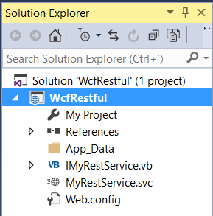
Configuración de un proyecto
En Visual Studio 2010 o posterior, vamos a crear un proyecto de tipo WCF Aplication, y lo vamos a llamar WcfRestful
Borramos el servicio por defecto, y agregamos uno nuevo llamado MyRestService

Slide 4
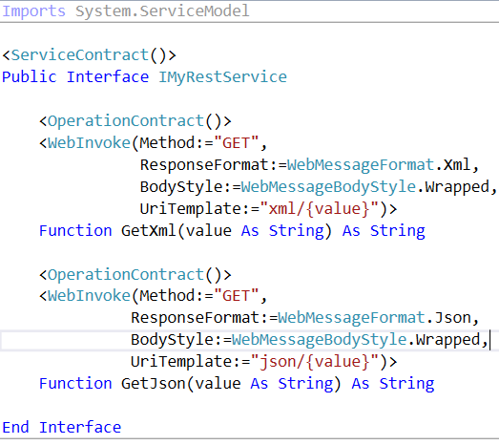
Configurando la interfaz
Para indicar que nuestro servicio es Rest debemos mapear los métodos al verbo de html respectivo
En este caso vamos a crear dos métodos Get, uno que retorne un xml y otro que retorne un json
En ambos casos utilizamos el atributo webInvoque y especificamos el verbo html, el formato de respuesta, la plantilla de la url, y el bodyStyle para indicar que queremos que la respuesta se formate de forma correcta

Slide 5
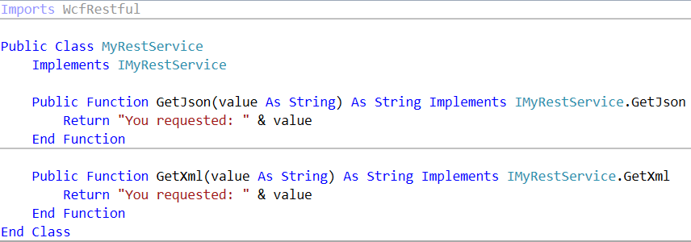
Implementando el servicio
Todo el peso de la configuración está en el contrato, por lo que la implementación no requiere nada en especial

Slide 6
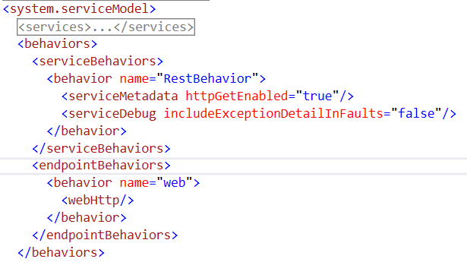
Configurando los behaviors
Vamos a configurar un behavior para el servicio, y otro para el endpoint
El del servicio activa la publicación de metadatas para que el servicio sea descubrible
El del endpoint es para indicar que el servicio utiliza webHttp

Slide 7
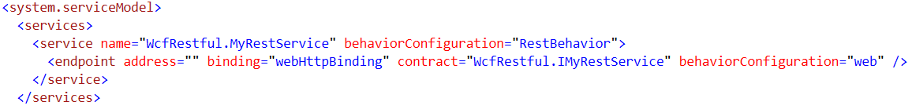
Configurando el endpoint
Ahora vamos a configurar el endpoint de nuestro servicio para indicarle que utilice el protocolo webHttp tal y como se definió en el endPoint behavior

Slide 8
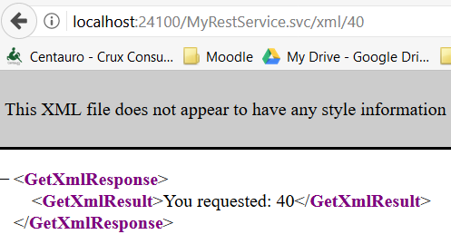
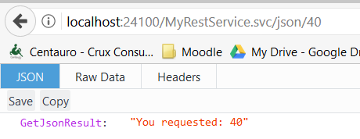
Probando el servicio
Vamos a compilar el proyecto y a escribir las siguientes urls en el navegador (el numero de puerto puede variar)
http://localhost:24100/MyRestService.svc/xml/40
http://localhost:24100/MyRestService.svc/json/40
Los resultados mostrados en el navegador son:

Slide 9
Bibliografía
https://www.codeproject.com/Articles/105273/Create-RESTful-WCF-Service-API-Step-By-Step-Guide
https://msdn.microsoft.com/es-es/library/dd203052.aspx

